Slide 1
БЮДЖЕТ ДЛЯ ГРАЖДАН
Проект бюджета
муниципального образования
Пашское сельское поселение
на 2026 год
и плановый период 2027-2028 годов

Slide 2
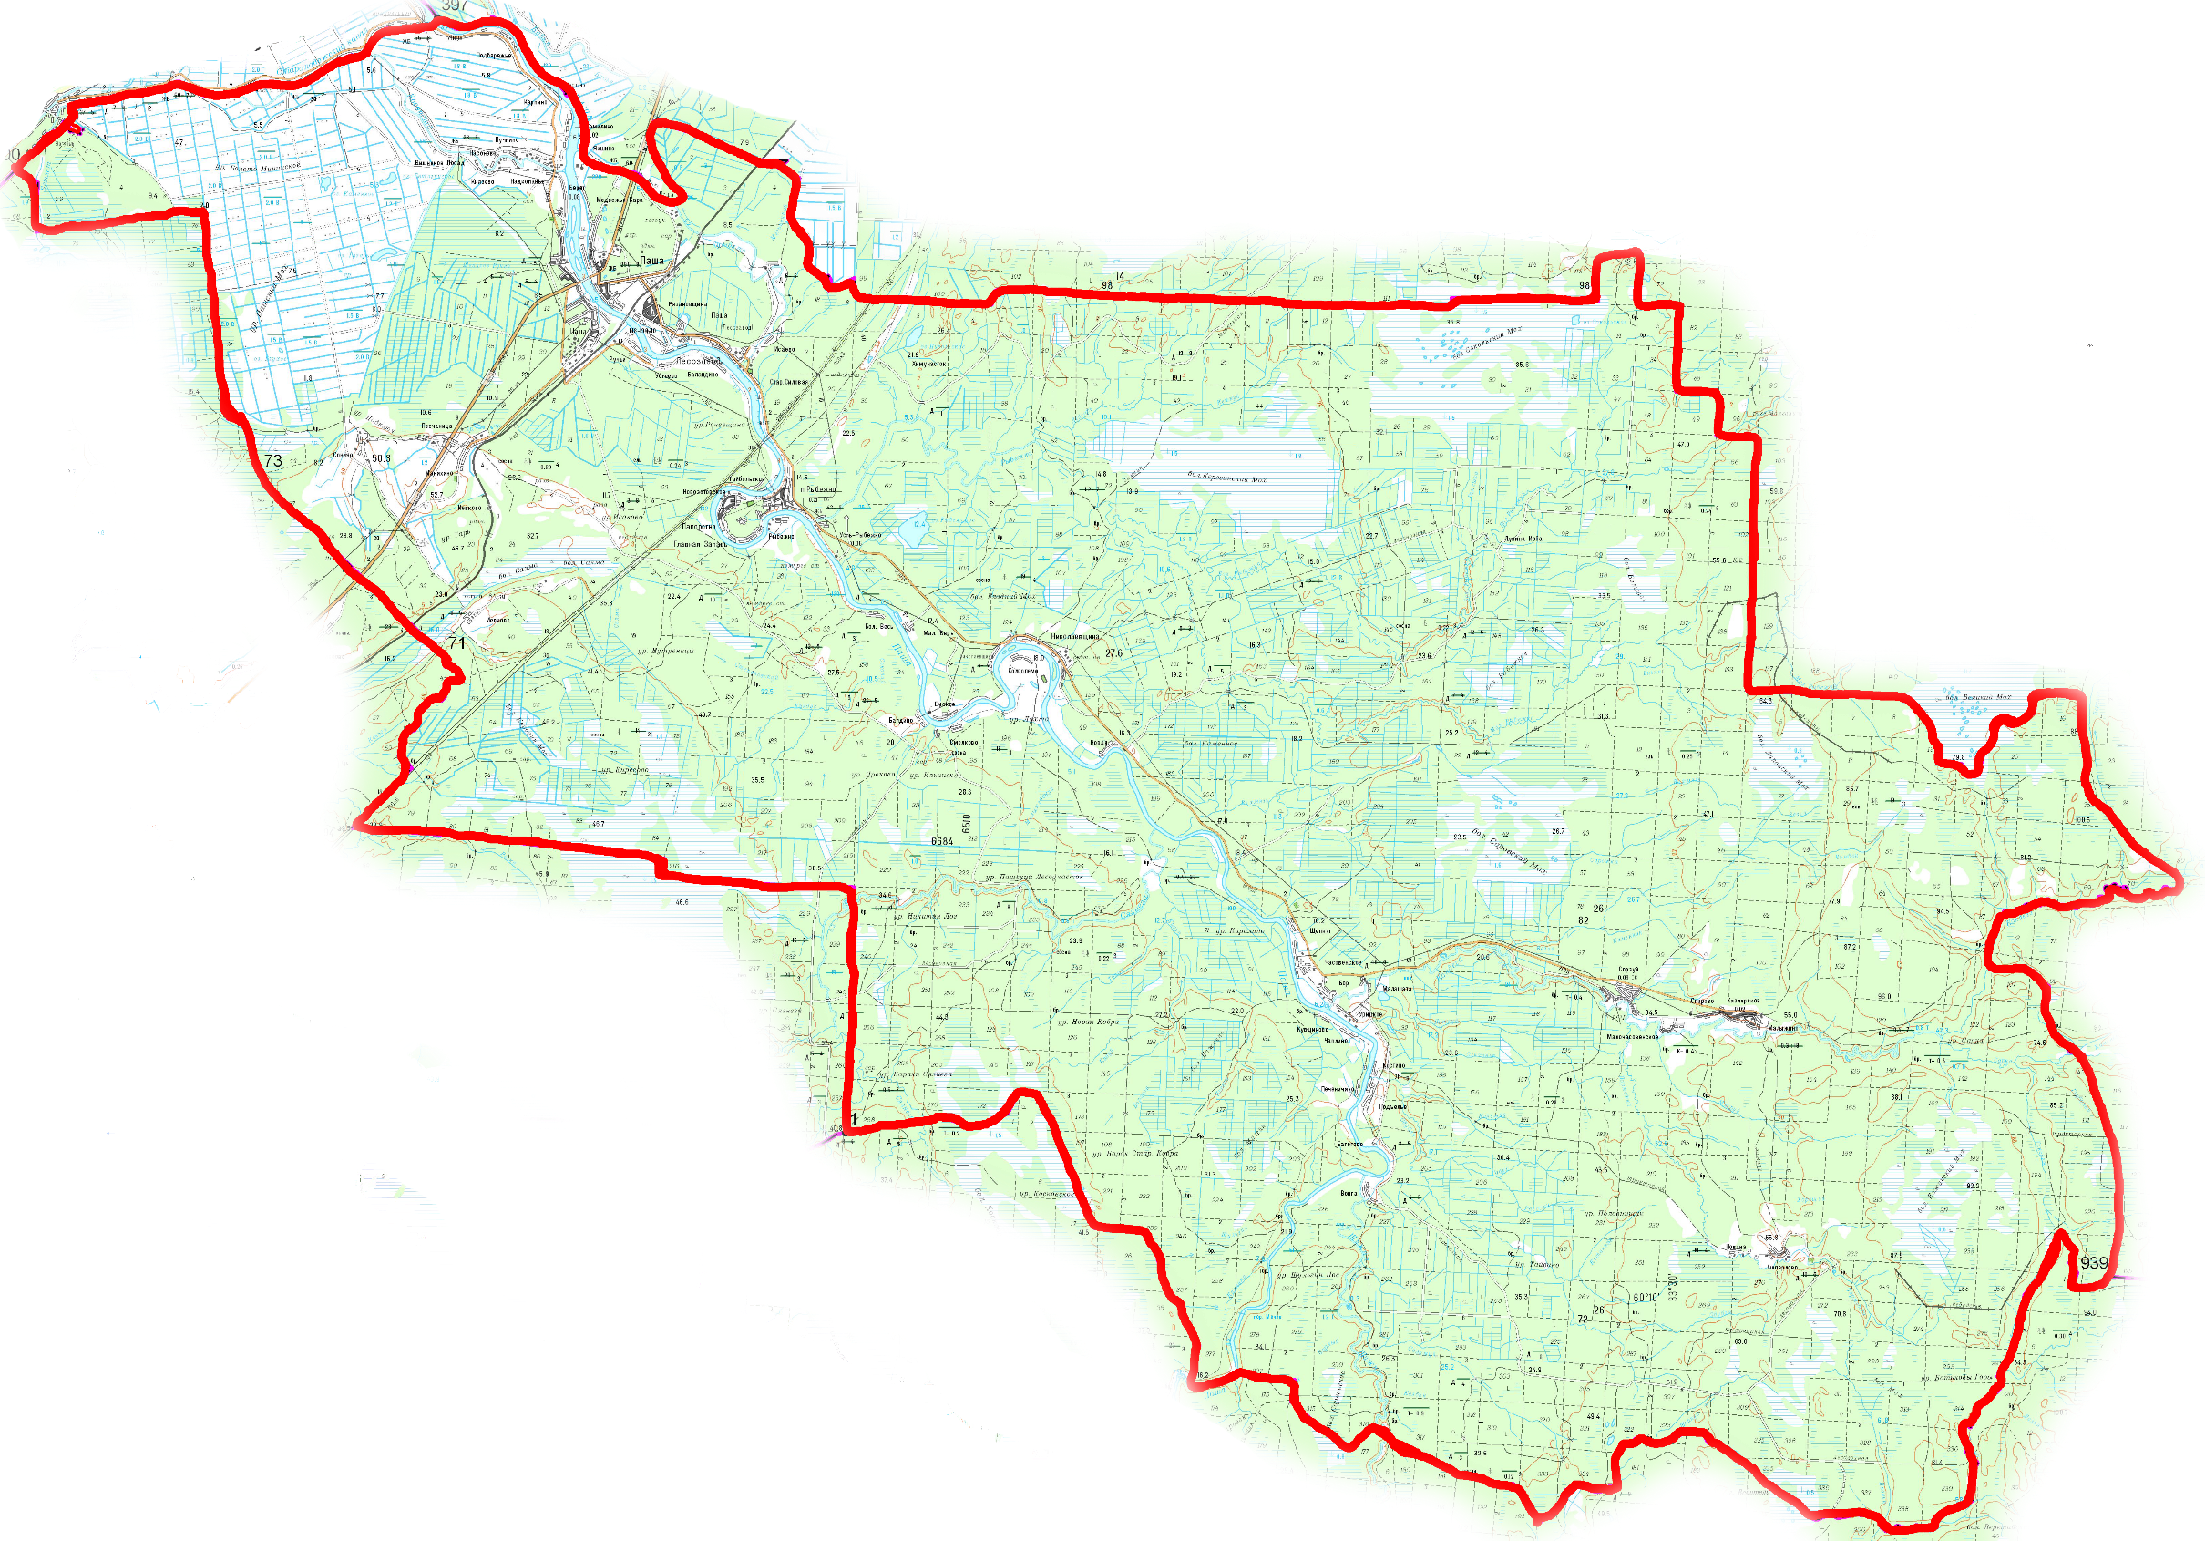
В состав муниципального образования входит
55 населенных пунктов
Общая площадь земель в границах муниципального образования
102 230 га

Slide 3

Численность населения составляет – 4 032 человека
(на 01.01.2026 г.)
Старше трудоспособного возраста
33,1 %
Моложе трудоспособного возраста
10,5 %
Трудоспособное население
56,4 %

Slide 4
Глоссарий
Бюджет для граждан – создан для обеспечения открытости и прозрачности бюджета и бюджетного процесса для населения, представления его основных характеристик в доступной и понятной для населения форме.
Бюджет – это форма образования и расходования денежных средств, предназначенных для финансового обеспечения задач и функций государства и местного самоуправления.
Органы местного самоуправления муниципального образования самостоятельно с соблюдением требований, установленных Бюджетным кодексом РФ, Федеральным законом «Об общих принципах организации местного самоуправления в Российской Федерации», формируют, утверждают, исполняют бюджет и осуществляют контроль за его исполнением.
ПРОЕКТ БЮДЖЕТА ПАШСКОГО СЕЛЬСКОГО ПОСЕЛЕНИЯ ВОЛХОВСКОГО МУНИЦИПАЛЬНОГО РАЙОНА ЛЕНИНГРАДСКОЙ ОБЛАСТИ составляется сроком на три года – очередной финансовый год и плановый период.
Очередной финансовый год – год, на который составляется проект бюджет.
Плановый период – два финансовых года, следующих за очередным финансовым годом.

Slide 5
Основные параметры бюджета муниципального образования 2025 год и плановый период 2026 и 2027 годов
Показатели | Проект на 2025 год | Проект на 2026 год | Проект на 2027 год
1. ДОХОДЫ (всего), в том числе: | 62590,3 | 52397,7 | 53537,5
собственные доходы | 35495,5 | 29005,0 | 29610,0
безвозмездные | 27035,9 | 23392,7 | 23927,5
прочие безвозмездные | 58,8 | 0,0 | 0,0
2. РАСХОДЫ (всего) | 62590,3 | 52397,7 | 53537,5
Расходы без условно утвержденных | 62590,3 | 51672,6 | 52057
Расходы без учета целевых средств |  | 0,0 | 0,0
Условно утвержденные расходы | 0,0 | 725,1 | 1480,5
% условно утвержденных расходов | 0,0 | 2,5 | 5,0
3. ДЕФИЦИТ (-) | 0 | 0 | 0

Slide 6
 | Фактическое поступление за 2024 год | Оценка 2025 год | Прогноз 2026 год | Прогноз 2027 год | Прогноз 2028 год
НАЛОГОВЫЕ И НЕНАЛОГОВЫЕ ДОХОДЫ | 29509,5 | 28940,3 | 35495,6 | 29005 | 29610
Налоговые доходы | 20986,5 | 19765,6 | 22226,8 | 26129,2 | 26752,7
НАЛОГИ НА ПРИБЫЛЬ, ДОХОДЫ | 5613,1 | 5537,3 | 6917,1 | 7518,8 | 8090,3
Налог на доходы физических лиц | 5613,1 | 5537,3 | 6917,1 | 7518,8 | 8090,3
НАЛОГИ НА ТОВАРЫ (РАБОТЫ, УСЛУГИ), РЕАЛИЗУЕМЫЕ НА ТЕРРИТОРИИ РОССИЙСКОЙ ФЕДЕРАЦИИ | 9267,7 | 9013,5 | 10055,2 | 13302,9 | 13302,9
Акцизы по подакцизным товарам (продукции), производимым на территории Российской Федерации | 9267,7 | 9013,5 | 10055,2 | 13302,9 | 13302,9
НАЛОГИ НА СОВОКУПНЫЙ ДОХОД | 0,5 | 1,3 | 1,5 | 1,5 | 1,5
Единый сельскохозяйственный налог | 0,5 | 1,3 | 1,5 | 1,5 | 1,5
НАЛОГИ НА ИМУЩЕСТВО | 6100,1 | 5207 | 5243 | 5296 | 5348
Налог на имущество физических лиц взимаемый по ставкам, применяемым к объектам налогообложения, расположенным в границах поселений | 1132 | 1135 | 1146 | 1158 | 1169
Земельный налог | 4968,1 | 4072 | 4097 | 4138 | 4179
ГОСУДАРСТВЕННАЯ ПОШЛИНА | 5,1 | 6,5 | 10 | 10 | 10

Slide 7
 | Фактическое поступление за 2024 год | Оценка 2025 год | Прогноз 2026 год | Прогноз 2027 год | Прогноз 2028 год
НАЛОГОВЫЕ И НЕНАЛОГОВЫЕ ДОХОДЫ | 29509,5 | 28940,3 | 35495,6 | 29005 | 29610
Неналоговые доходы | 8523 | 9174,7 | 13268,8 | 2875,8 | 2857,3
ДОХОДЫ ОТ ИСПОЛЬЗОВАНИЯ ИМУЩЕСТВА, НАХОДЯЩЕГОСЯ В ГОСУДАРСТВЕННОЙ И МУНИЦИ- ПАЛЬНОЙ СОБСТВЕННОСТИ, в том числе: | 2601 | 3031,1 | 2894,4 | 2875,8 | 2857,3
Доходы, получаемые в виде арендной платы, а также средства от продажи права на заключение договоров аренды за земли, находящиеся в собственности сельских поселений (за исключением земельных участков муниципальных бюджетных и автономных учреждений) | 173,7 | 127,9 | 212,5 | 212,5 | 212,5
Доходы от сдачи в аренду имущества, составляющего казну сельских поселений (за исключением земельных участков) | 1430 | 1537,6 | 817,4 | 817,4 | 817,4
Прочие поступления от использования имущества, находящегося в собственности поселений (за исключением имущества муниципальных бюджетных и автономных учреждений, а также имущества муниципальных унитарных предприятий, в том числе казенных) | 997,3 | 1255,6 | 1864,5 | 1845,9 | 1827,4
ДОХОДЫ ОТ ОКАЗАНИЯ ПЛАТНЫХ УСЛУГ И КОМПЕНСАЦИИ ЗАТРАТ ГОСУДАРСТВА | 873,7 | 422 | 0 | 0 | 0
Доходы от компенсации затрат бюджетов поселений | 873,7 | 422 | 0 | 0 | 0

Slide 8
 | Фактическое поступление за 2024 год | Оценка 2025 год | Прогноз 2026 год | Прогноз 2027 год | Прогноз 2028 год
НАЛОГОВЫЕ И НЕНАЛОГОВЫЕ ДОХОДЫ | 29509,5 | 28940,3 | 35495,6 | 29005 | 29610
Неналоговые доходы | 8523 | 9174,7 | 13268,8 | 2875,8 | 2857,3
ДОХОДЫ ОТ ПРОДАЖИ МАТЕРИАЛЬНЫХ И НЕМАТЕРИАЛЬНЫХ АКТИВОВ | 5048,3 | 5721,6 | 10374,4 | 0 | 0
Доходы от реализации имущества, находящегося в собственности поселений (за исключением имущества муниципальных бюджетных и автономных учреждений, а также имущества муниципальных унитарных предприятий, в том числе казенных), в части реализации материальных запасов по указанному имуществу | 2540,4 | 0 | 3137,4 | 0 | 0
Доходы от реализации иного имущества, находящегося в собственности сельских поселений (за исключением имущества муниципальных бюджетных и автономных учреждений, а также имущества муниципальных унитарных предприятий, в том числе казенных), в части реализации основных средств по указанному имуществу | 1 | 27 | 0 | 0 | 0
Доходы от продажи земельных участков, государственная собственность на которые не разграничена, и которые расположены в границах поселений | 2506,9 | 5694,6 | 7237 | 0 | 0
ШТРАФЫ, САНКЦИИ, ВОЗМЕЩЕНИЕ УЩЕРБА | 49 | 65,5 | 0 | 0 | 0
ПРОЧИЕ НЕНАЛОГОВЫЕ ДОХОДЫ | 0 | 0 | 58,8 | 0 | 0
НЕВЫЯСНЕННЫЕ ПОСТУПЛЕНИЯ | 0 | 0 | 0 | 0 | 0
БЕЗВОЗМЕЗДНЫЕ ПОСТУПЛЕНИЯ | 28340,7 | 29629,6 | 27035,9 | 23392,7 | 23927,5
ПРОЧИЕ БЕЗВОЗМЕЗДНЫЕ ПОСТУПЛЕНИЯ |  | 0

Slide 9
 | Фактическое поступление за 2024 год | Оценка 2025 год | Прогноз 2026 год | Прогноз 2027 год | Прогноз 2028 год
ВСЕГО ДОХОДОВ | 57899,2 | 58635,4 | 62590,3 | 52397,7 | 53537,5

Slide 10
Структура и динамика расходов муниципального образования Пашское сельское поселение по разделам классификации расходов
 | 2025 год |  | 2026 год |  |  | 2027 год |  |  | 2028 год
 | План по состоянию на 01.01.2025 года | %% к общему объему | Проект | %% к преды дущему объему | %% к общему объему | Проект | %% к преды дущему объему | %% к общему объему | Проект | %% к преды дущему объему | %% к общему объему
1 | 2 | 3 | 4 | 5 | 6 | 7 | 8 | 9 | 10 | 11 | 12
Всего | 54223,90 | 100 | 62590,3 | 115,4 | 100 | 52397,7 | 83,7 | 100 | 53537,5 | 102,2 | 100
в том числе:
Общегосударственные вопросы | 16230,3 | 26,2 | 18043,4 | 111,2 | 28,8 | 15919,7 | 88,2 | 30,4 | 15841,7 | 99,5 | 29,6
Национальная оборона | 0 | 0 | 0 | 0,0 | 0,0 | 0 | 0,0 | 0,0 | 0 | 0,0 | 0,0
Национальная безопасность и правоохранительная деятельность | 504,30 | 1,2 | 499,5 | 99,0 | 0,8 | 5 | 1,0 | 0,0 | 5 | 100,0 | 0,0
Национальная экономика | 9955,1 | 16,9 | 12251,8 | 123,1 | 19,6 | 13302,9 | 108,6 | 25,4 | 13302,9 | 100,0 | 24,8
Жилищно-коммунальное хозяйство | 11576,4 | 25 | 17074,7 | 147,5 | 27,3 | 9282,3 | 54,4 | 17,7 | 9934,8 | 107,0 | 18,6
Социальная сфера | 15957,8 | 29,4 | 14720,9 | 92,2 | 23,5 | 12609,8 | 85,7 | 24,1 | 11903,7 | 94,7 | 22,2
в том числе:
Образование | 0,0 | 0,0 | 0,0 | 0,0 | 0,0 | 0,0 | 0,0 | 0,0 | 0,0 | 0,0 | 0,0
Культура, кинематография | 13012,7 | 14,5 | 11848,1 | 91,1 | 18,9 | 9697,6 | 81,8 | 18,5 | 8911,9 | 91,9 | 16,6
Социальная политика | 2298,7 | 3 | 2422,8 | 105,4 | 3,9 | 2422,8 | 100,0 | 4,6 | 2422,8 | 100,0 | 4,5
Физическая культура и спорт | 646,4 | 13,2 | 450 | 69,6 | 0,7 | 489,4 | 108,8 | 0,9 | 569 | 116,3 | 1,1
Условно утвержденные расходы | 0,0 | 0,0 | 0,0 | 0,0 | 0,0 | 1278,0 |  | 2,4 | 2549,4 | 199,5 | 4,8

Slide 11
Расходы муниципального образования Пашское сельское поселение в разрезе групп видов расходов
Код вида расходов | Наименование | 2025 год |  | 2026 год |  |  | 2027 год |  |  | 2028 год
 |  | План по состоянию на 01.01.2025 года | % к общему объему | Проект | % к предыдущему объему | % к общему объему | Проект | % к предыдущему объему | % к общему объему | Проект | % к предыдущему объему | % к общему объему
1 | 2 | 3 | 4 | 5 | 6 | 7 | 8 | 9 | 10 | 11 | 12 | 13
 | Всего | 54223,9 | 100 | 62590,3 | 115,4 | 100 | 52397,7 | 83,7 | 100 | 53537,5 | 102,2 | 100
100 | Расходы на выплаты персоналу в целях обеспечения выполнения функций государственными (муниципальными) органами, казенными учреждениями, органами управления государственными внебюджетными фондами | 13336,8 | 24,6 | 14678,8 | 110,1 | 23,5 | 14519,1 | 98,9 | 27,7 | 14441,1 | 27,6 | 27,0
200 | Закупка товаров, работ и услуг для государственных (муниципальных) нужд | 10988,6 | 20,3 | 10769,4 | 98,0 | 17,2 | 5233,6 | 48,6 | 10,0 | 5639,9 | 10,8 | 10,5
300 | Социальное обеспечение и иные выплаты населению | 2298,7 | 4,2 | 2422,8 | 105,4 | 3,9 | 2422,8 | 100,0 | 4,6 | 2422,8 | 4,6 | 4,5
400 | Капитальные вложения в объекты недвижимого имущества государственной (муниципальной) собственности | 447,0 | 0,8 | 549,7 | 123,0 | 0,9 | 0,0 | 0,0 | 0,0 | 0,0 | 0,0 | 0,0
500 | Межбюджетные трансферты | 26238,8 | 48,4 | 31090,0 | 118,5 | 49,7 | 28879,6 | 92,9 | 55,1 | 28419,7 | 54,2 | 53,1
600 | Предоставление субсидий бюджетным, автономным учреждениям и иным некоммерческим организациям | 914,0 | 1,7 | 3079,6 | 336,9 | 4,9 | 64,6 | 2,1 | 0,1 | 64,6 | 0,1 | 0,1
800 | Иные бюджетные ассигнования |  |  |  |  |  | 1278,0 |  | 2,4 | 2549,4 |  | 4,8
 | Условно утвержденные расходы | 54223,9 | 100 | 62590,3 | 115,4 | 100 | 52397,7 | 83,7 | 100 | 53537,5 | 102,2 | 100

Slide 12
Параметры финансового обеспечения реализации муниципальных программ Пашского сельского поселения
Наименование | 2026 год |  | 2027 год |  |  | 2028 год
 | Проект | %% к общему объему | Проект | %% к общему объему | %% к предыдущему объему | Проект | %% к общему объему | %% к предыдущему объему
1 | 2 | 3 | 4 | 5 | 6=4/2 | 7 | 8 | 9=7/4
Расходы бюджета, всего | 62696,7 | 100 | 52397,7 | 100 | 83,6 | 53537,5 | 100 | 102,2
из них:
Расходы на реализацию муниципальных программ Пашского сельского поселения, всего: | 42058,7 | 67,1 | 32777,2 | 62,6 | 77,9 | 32723,6 | 61,1 | 99,8
в том числе по направлениям: |  |  |  |  |  |  | 0,0
Обеспечение устойчивого функционирования и развития транспортной системы, дорожной, коммунальной и инженерной инфраструктуры в Пашском сельском поселении | 29142,8 | 46,5 | 22538,4 | 43,0 | 77,3 | 23237,7 | 43,4 | 103,1
Обеспечение качественным жильем граждан на территории Пашского сельского поселения | 499,5 | 0,8 | 5,0 | 0,0 | 1,0 | 5,0 | 0,0 | 100,0
Безопасность Пашского сельского поселения | 12310 | 19,6 | 10233,8 | 19,5 | 83,1 | 9480,9 | 17,7 | 92,6
Устойчивое общественное развитие Пашского сельского поселения | 106,4 | 0,2 | 0,0 | 0,0 | 0,0 | 0,0 | 0,0 | 0,0
Расходы на непрограммную деятельность | 20638 | 32,9 | 18342,5 | 35,0 | 88,9 | 18264,5 | 34,1 | 99,6
Условно утвержденные расходы | 0 |  | 1278 | 2,4 |  | 2549,4 | 4,8 | 199,5

Slide 13
Муниципальные программы муниципального образования Пашское сельское поселение по проекту решения муниципального образования Пашское сельское поселение на 2026 год
Наименование программы, сумма (тыс. руб.) | Сумма (тыс. руб.)
1. Муниципальная программа «Безопасность муниципального образования Пашское сельское поселение Волховского муниципального района Ленинградской области» | 499,5
2. Муниципальная программа «Развитие автомобильных дорог в Пашском сельском поселении» | 12251,9
3. Муниципальная программа «Обеспечение устойчивого функционирования и развития коммунальной и инженерной инфраструктуры и повышение энергоэффективности в Пашском сельском поселении» | 16890,9
4. Муниципальная программа «Устойчивое развитие территории Пашского сельского поселения» | 12151,3
5. Муниципальная программа «Борьба с борщевиком Сосновского на территории Пашского сельского поселения на 2016-2023 годы» | 52,3
6. Муниципальная программа «Профилактика наркомании, токсикомании и алкоголизма в Пашском сельском поселении» | 0,0
7. Муниципальная программа «Формирование комфортной городской среды» | 106,4
8. Муниципальная программа «Улучшение жилищных условий молодых граждан (молодых семей) на территории Пашского сельского поселения Волховского муниципального района Ленинградской области» | 0,0
9. Муниципальная программа «Оказание поддержки гражданам, пострадавшим в результате пожара муниципального жилищного фонда на территории Пашского сельского поселения Волховского муниципального района Ленинградской области» | 0,0
10. Муниципальная программа «Обеспечение жильем молодых семей» на территории Пашского сельского поселения Волховского муниципального района Ленинградской области» | 0,0
11. Муниципальная программа «Улучшение жилищных условий граждан с использованием средств ипотечного кредитования на территории Пашского сельского поселения Волховского муниципального района Ленинградской области» | 0,0
12. Муниципальная программа «Ликвидация аварийного жилищного фонда на территории Пашского сельского поселения Волховского муниципального района Ленинградской области» | 0,0

Slide 14
Муниципальные программы муниципального образования Пашское сельское поселение по проекту решения муниципального образования Пашское сельское поселение на 2026 год

